Slide 1
Extrato da Dependência

Slide 2
Informação Centralizada
Ter informações da dependencia em uma interface
trazer dados de assuntos mais solicitados
histórico de avaliações e contatos
visualizar os arquivos que aquela dependencia gerou
quais visitas já foram realizadas na dependencia

Slide 3
Problema Identificado
Onde posso obter mais informações sobre aquela dependência
Gostaria de saber o que aquela dependência já requisitou do Cesup
Onde posso visualizar as avaliações e feedbacks daquela dependência
Quantas Visitas já foram realizadas naquela dependência

Slide 4
Proposta de Solução
Ter um formulário de 'Registro de Contato‘ dos feedbacks para os clientes.
Condutor da demanda ter acesso fácil a informação sobre avaliações e feedbacks
para uma tomada de decisão mais acertiva, visando um melhor atendimento.

Slide 5
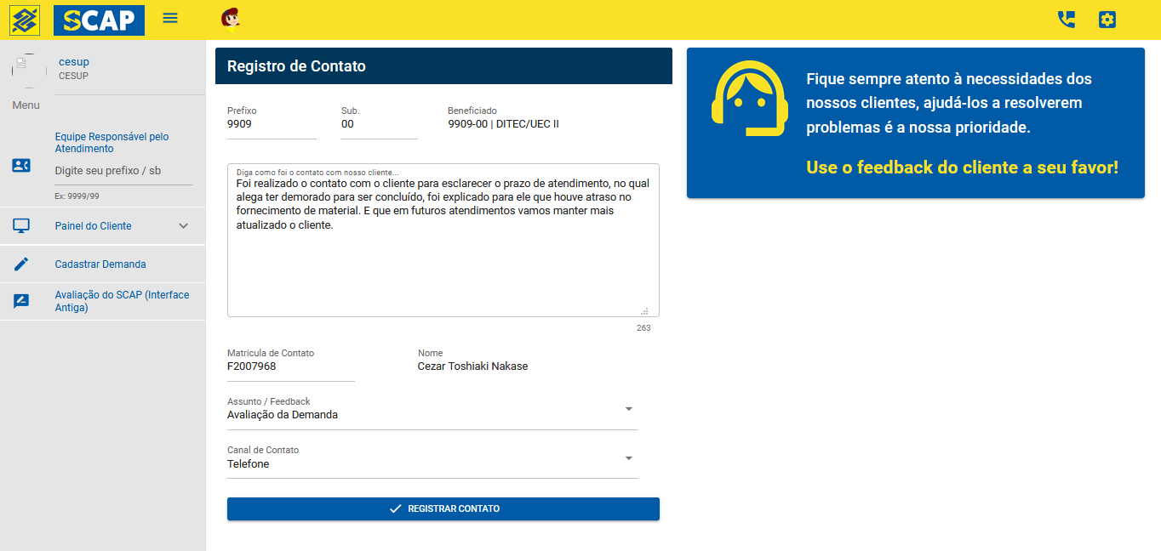
Tela de Registro de Contato

Slide 6
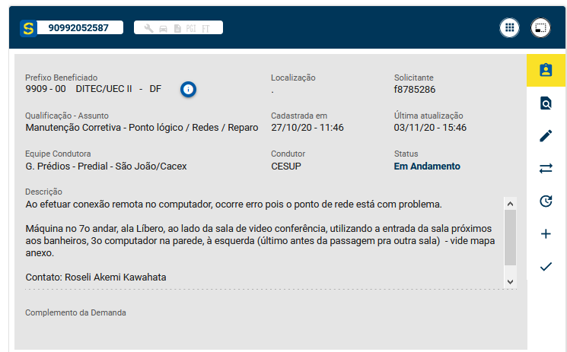
Tela do Detalhe da Demanda

Slide 7
Ganhos
Possibilidade de registrar os contatos com nosso cliente.
- Possibilidade dos integrantes da equipe saber que aquele cliente, já teve um feedback.
Com o Histórico de Contato e Avaliação do Demandante no 'Detalhe da Demanda', o condutor teria a
informação de forma rápida, o resumo de como foi a experiência do cliente e se houve feedback algum
feedback.
- Com a avaliação e o registro de contato, teríamos o histórico de relacionamento com o cliente,
para fazer uma análise e entender o perfil e sua experiência com o Cesup.

Slide 8
Objetivo
Agir com o Feedback do cliente
- Cliente deve saber que seu feedback é importante
- Ações devem ser tomadas com base nas avaliações e feedbacks
Precisamos conhecer melhor nosso cliente para um melhor atendimento.

